Slide 1
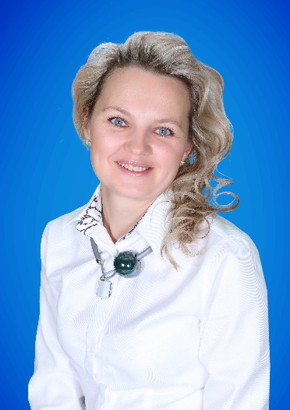
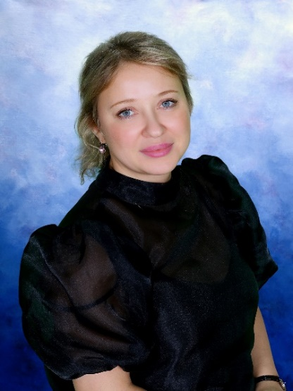
Администрация детского сада
Федулова Алёна Николаевна - заведующий детским садом
тел: 4-61-31, Е-mail: Phedulovaan@almazik.org
образование: высшее
Сибирский независимый институт. г. Новосибирск. 2002 г.
Направление: «Психология». Бакалавр.
Общий стаж: 22 года Стаж в должности: 7 лет
Хвостик Галина Николаевна - старший воспитатель
тел. 4-61-31, Е-mail: Stvospit52@almazik.org
Высшая квалификационная категория
образование: средне-проф.
Иркутский педагогический колледж №2 г. Иркутск 2004 г.
Специальность: дошкольное воспитание.
Квалификация: воспитатель дошкольного возраста.
Общий стаж: 22 года Педагогический стаж: 22 года Стаж в должности: 7 лет

Slide 2
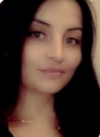
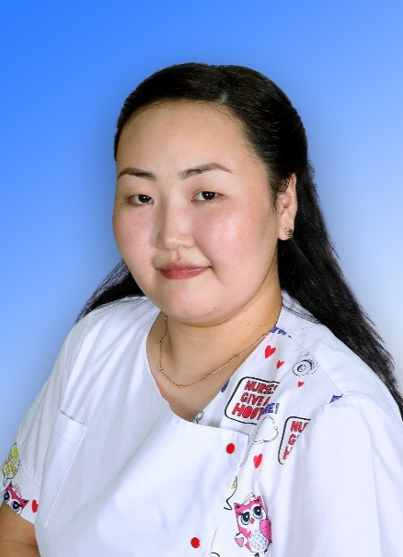
Маммадова Диана Мевлудовна - врач-педиатр
тел: 4-61-31, Е-mail: Сад №52 Медик@almazik.org
Высшая квалификационная категория
образование: высшее
Тбилисский государственный медицинский университет. 2002 г.
Специальность: педиатрия. Квалификация: врач-педиатр.
Общий стаж: 11 лет Стаж в должности: 8 лет
Будаева Альбина Сергеевна – медицинская сестра
тел. 4-61-31, Е-mail: Сад №52 Медик@almazik.org
образование: средне-проф.
Академия Дистанционного Образования. г. Омск, 2001 г.
Специальность: сестринское дело. Квалификация: медицинская сестра.
Общий стаж: 7 лет Стаж в должности: 5 года

Slide 3
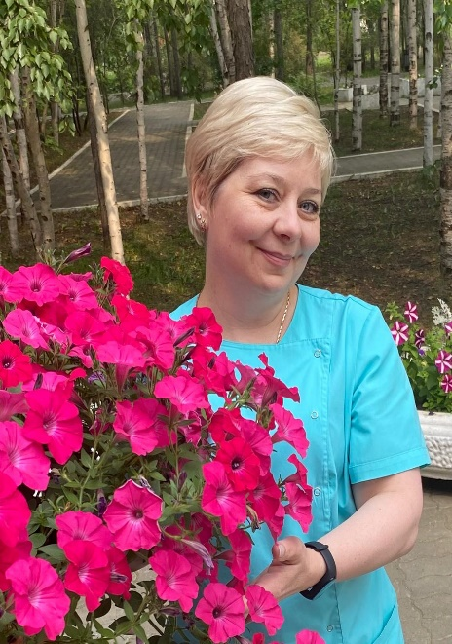
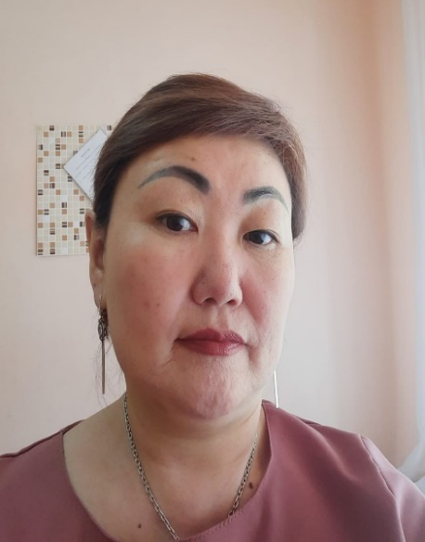
Статникова Виктория Петровна- медицинская сестра
тел: 4-61-31, Е-mail: Сад №52 Медик@almazik.org
образование: высшее
Якутский медицинский колледж г. Якутск 1996 г.
Специальность: сестринское дело. Квалификация: медицинская сестра.
Профессиональная переподготовка:
АНО ДПО «УМИЦ» сестринское дело в педиатрии
Общий стаж: 25 лет Стаж в должности: 1 год
Тонтоева Сэсэгма Александровна – медицинская сестра по физиотерапии
тел: 4-61-31, Е-mail: Сад №52 Медик@almazik.org
образование: средне-проф.
Медицинский колледж им. Э.Р. Раднаева г. Улан-Удэ 2002 г.
Специальность: Акушерское дело. Квалификация: акушерка.
Общий стаж: 23 года Стаж в должности:16 лет

Slide 4
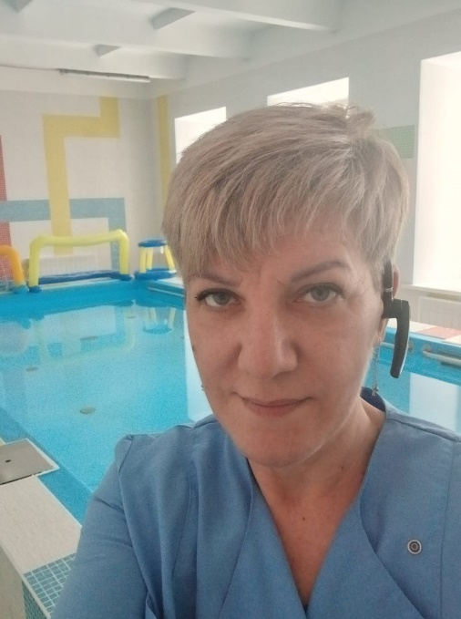
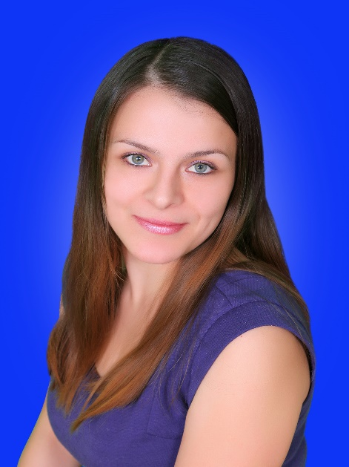
Сорочинская Татьяна Валентиновна - медицинская сестра плавательного бассейна
тел: 4-61-31, Е-mail: Сад №52 Медик@almazik.org
образование: высшее
Саянское медицинское училище г. Саянск 1996 г.
Специальность: сестринское дело. Квалификация: медицинская сестра.
Общий стаж: 25 лет Стаж в должности:1 год
Душакова Ольга Викторовна - заведующий по хозяйственной работе
тел: 4-61-31, Е-mail: beletskaianl@almazik.org
образование: Высшее
Северо-Восточный федеральный университет им. М.К. Аммосова
г. Якутск 2015 г.
Бакалавр техники и технологии
Общий стаж: 13 лет Стаж в должности: 1 год

